Slide 1
Мой герой к 200-летию победы в войне 1812 года
Творческий проект 6 В класса
МБОУ «Хибинская гимназия»
г. Кировск,
Мурманская область

Slide 2
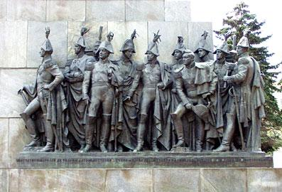

Slide 3
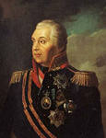
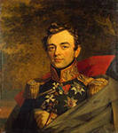
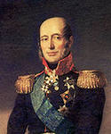
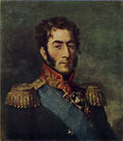
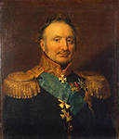
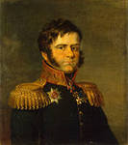
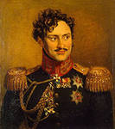
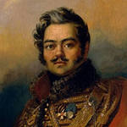
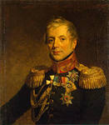
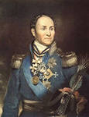
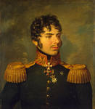
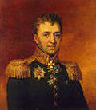
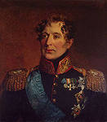
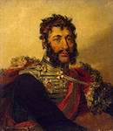
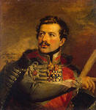
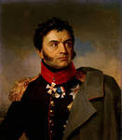
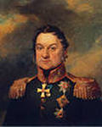
Война…никто не хочет войны, но честь для солдата…он должен сделать все для своей Родины!

Slide 4
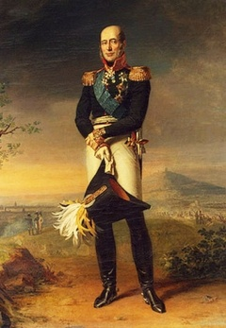
БАРКЛАЙ ДЕ ТОЛЛИ Михаил Богданович (1757-1818г.г.)

Slide 5
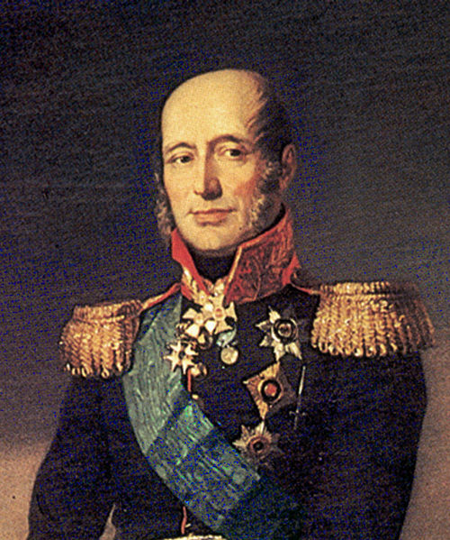
Честный и самоотверженный офицер, Барклай не искал легкой карьеры никогда. Он полюбил русскую армию и посвятил ей всю жизнь. Он не раз смотрел смерти в глаза и не уступал французским маршалам ни в смелости, ни в стойкости, ни в искусстве водить войска в сражения.

Slide 6
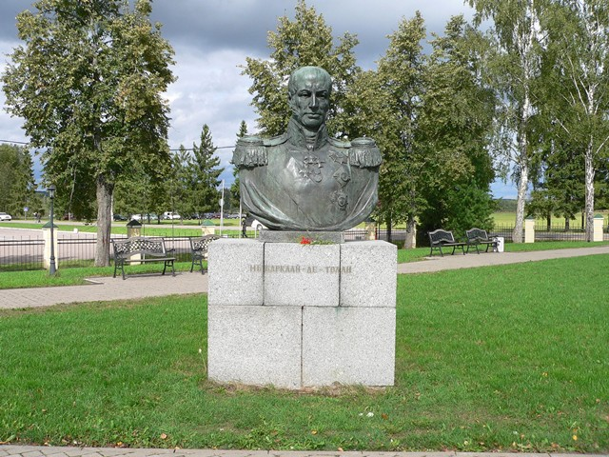
В начале Отечественной войны 1812 г. Барклай-де-Толли занимал пост военного министра России и фактически командовал русской армией в самый трудный период войны — в момент отступления от западных границ к Москве. Эта операция требовала исключительного полководческого мастерства, выдержки и хладнокровия. Барклай-де-Толли справился со своей задачей блестяще. Он сохранил целостность и боеспособность армии. Но не все понимали необходимость отступления.

Slide 7
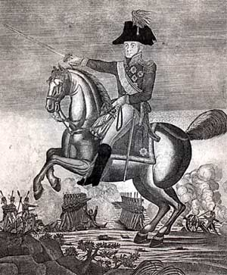
Свою храбрость Барклай доказал на поле боя, когда гремело Бородинское сражение. После упорных боев с армией Багратиона французы бросили свои главные силы на центральный фронт. Здесь русские солдаты увидели, каким бесстрашием обладает их командующий. Все время, пока шло сражение, Барклай-де-Толли находился на передовой позиции, в непосредственной близости с противником, верхом на коне. Свистели пули, рвались снаряды, осыпая командующего комьями земли. Но генерал и не пытался уйти в укрытие. После очередного взрыва он отряхивал мундир и продолжал командовать боем…

Slide 8
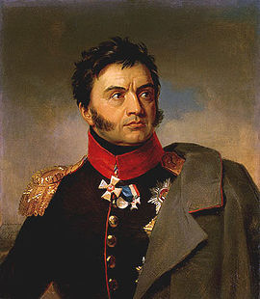
Раевский Н.Н.
Русский полководец, герой Отечественной войны 1812 года, генерал от кавалерии. Участник «Битвы народов» и взятия Парижа. Член Государственного совета. Был близко знаком со многими декабристами. Дружбой с Раевским гордился А. С. Пушкин.
Являлся двоюродным братом Дениса Давыдова.

Slide 9
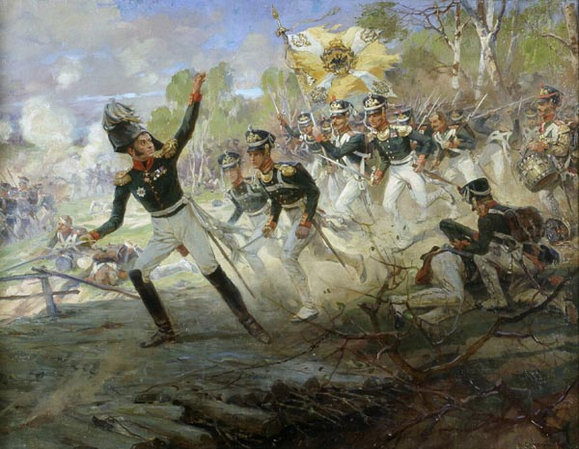
За тридцать лет безупречной службы участвовал во многих крупнейших сражениях эпохи. После подвига под Салтановкой стал одним из популярнейших генералов русской армии.
Борьба за батарею Раевского явилась одним из ключевых эпизодов Бородинского сражения.

Slide 10
Спустя много лет Николай Николаевич писал о сражении под Салтановкой:
«Следствием сей упорной битвы было столь спасительное соединение обеих армий под Смоленском, ибо я узнал впоследствии, что маршал Даву полагал иметь дело со всей 2-й армией и стянул на сей пункт все свои силы. Был момент, когда, казалось, что французы уже берут верх». Тогда генерал лично повел пехоту в атаку. Рядом с Раевским шли оба его сына 11 и 17 лет. Старший нес знамя Смоленского полка, младший шел рядом с отцом. Противник был отброшен.

Slide 11
Бородино. Атака на батарею Раевского. Ф.Рубо
«Этот русский генерал сделан из материала, из которого делаются маршалы» . Наполеон.

Slide 12
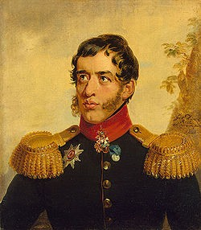
Сергей Григорьевич Волконский 1788-1865
Сергей Григорьевич Волконский родился 8 декабря 1788 года. Носил звание героя Отечественной войны 1812 года. Так же являлся одним из организаторов декабристского восстания.
Сергей Волконский являлся членом старинного рода черниговских князей.
Служить Сергей Григорьевич Волконский начал лишь 28 декабря 1805 года в должности поручика Кавалергардского полка.

Slide 13
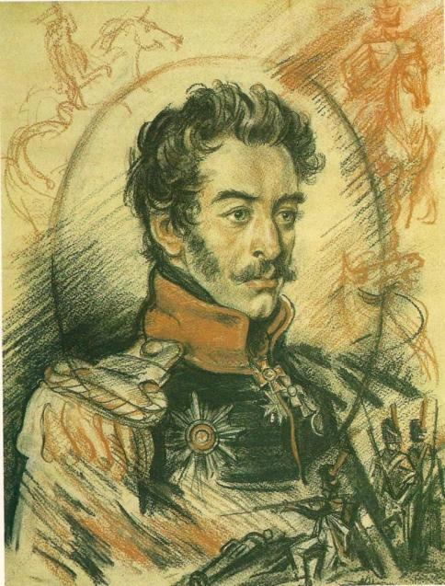
Во время Великой Отечественной Войны Сергей Григорьевич Волконский находился в составе Свиты Императора. В ходе этой войны он доблестно сражался с силами французских войск. Особенно Волконскому удалось отличиться во время обороны переправы через реку Москву, а так же во время сражения у села Орехово. За это 20 октября того же года он получил звание полковника. А за бои на Берёзине по приказу императора Сергея Волконского наградили орденом Святого Владимира третей степени. Год спустя принимал участие в боях под Калишем.э
За проявленную храбрость в этом сражении он был удостоен ордена Святого Георгия четвёртого класса. Вскоре после этого Сергей Григорьевич Волконский доблестно сражался при Гросс-Беерене и Денневице. Ему удалось проявить настоящие качества руководителя и доблесть. По этой причине 15 сентября 1813 года он был пожалован в генерал-майоры.
После этого он принял участие в боях под Лейпцигом и был награждён орденом Святой Анны первой степени.

Slide 14
Иван Семёнович Дорохов
Учился в Инженерном кадетском корпусе. В 1794 году Дорохов находился в Варшаве, когда 6 апреля там вспыхнуло восстание. Имея при себе всего роту гренадер с 1 пушкой, он в продолжение 36 часов держался против нападений, а затем, пробившись сквозь окружавшие его толпы, соединился с главными русскими силами. При штурме Праги он был в числе первых, ворвавшихся на неприятельскую батарею. Участвовал в кампании 1806—1807 годов.

Slide 15
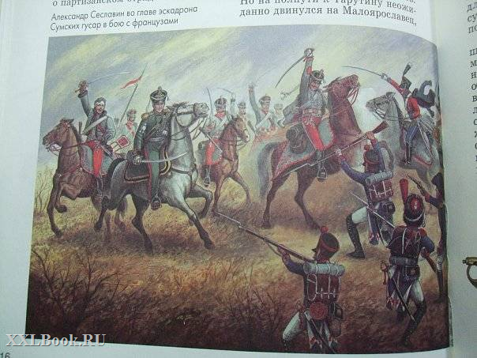
В самом начале войны 1812 года Дорохов, отрезанный со своею бригадою от 1-й армии, решился, по собственной инициативе, идти на соединение со 2-ю армией. Несколько дней он находился среди французских колонн, но успел от них ускользнуть и примкнул к князю Багратиону, под начальством которого участвовал в сражениях при Смоленске и Бородине. В день Бородинского сражения командовал бригадой 3-го кавалерийского корпуса, состоящего из 4 кавалерийских полков. Успешно руководил контратакой бригады на Багратионовых флешах. За проявленную отвагу был произведен в генерал-лейтенанты.

Slide 16
С сентября месяца он командовал партизанским отрядом и причинил много вреда французам, истребляя их отдельные команды. Первым известил Кутузова о движении французов на Калугу. При Малоярославце был ранен пулей навылет в ногу. Главной удачей партизанского отряда Дорохова стало взятие города Вереи, важнейшей точки коммуникаций противника. Донесение Дорохова, Кутузову было кратко: «По предписанию Вашей светлости город Верея взят сего числа штурмом». Кутузов объявил об этом «отличном и храбром подвиге» в приказе по армии. Позднее Дорохов был награжден золотой шпагой, украшенной алмазами, с надписью: «За освобождение Вереи». Является одним из прототипов партизана, а прежде светского повесы Дорохова в романе Льва Толстого «Война и мир».

Slide 17
С сентября месяца он командовал партизанским отрядом и причинил много вреда французам, истребляя их отдельные команды. Первым известил Кутузова о движении французов на Калугу. При Малоярославце был ранен пулей навылет в ногу. Главной удачей партизанского отряда Дорохова стало взятие города Вереи, важнейшей точки коммуникаций противника. Донесение Дорохова, Кутузову было кратко: «По предписанию Вашей светлости город Верея взят сего числа штурмом». Кутузов объявил об этом «отличном и храбром подвиге» в приказе по армии. Позднее Дорохов был награжден золотой шпагой, украшенной алмазами, с надписью: «За освобождение Вереи». Является одним из прототипов партизана, а прежде светского повесы Дорохова в романе Льва Толстого «Война и мир».

Slide 18
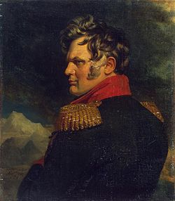
Алексей Ермолов
С началом Отечественной войны 1812 назначен начальником Главного штаба 1-й Западной армии.
Во время Бородинского боя Кутузов послал Ермолова для укрепления левого фланга после ранения Багратиона. Ермолов отбил батарею, занятую французами, и руководил ею, пока не был контужен.

Slide 19
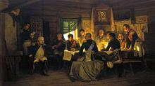
Неприятель сделал «под прикрытием сильнейшей канонады… атаку на центральную батарею (Раевского), прикрываемой 26-й дивизиею. Ему удалось оною взять… но генерал-майор Ермолов… взяв один только 3-й батальон Уфимского полка, остановил бегущих и толпою в образе колонны ударил в штыки. Неприятель защищался жестоко… но ничто не устояло»

Slide 20
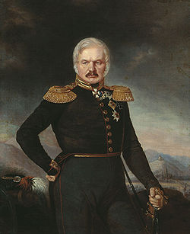
Хочу, чтобы имя мое стерегло страхом наши границы крепче цепей и укреплений.
А. Ермолов

Slide 21
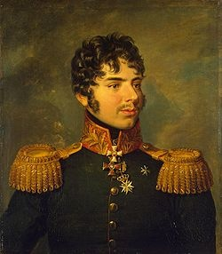
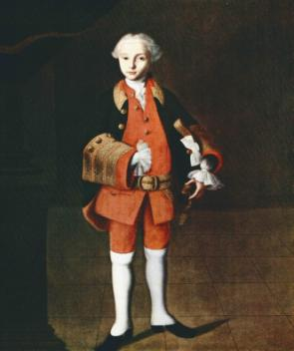
Кутайсов Александр Иванович
(1784 – 1812)
Кутайсов А.И.
с 10-ти лет был записан в Конный полк,
в 1796 г. - сержант
Преображенского полка, а в 12 лет - капитан Великолуцкого полка
с причислением к штабу M. И. Кутузова.

Slide 22
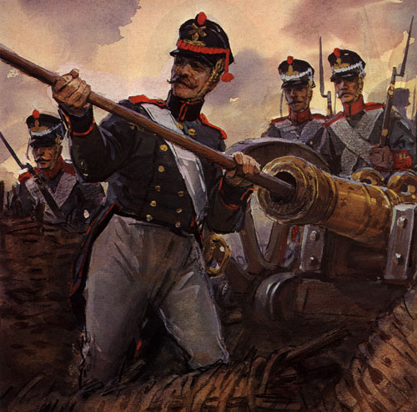
Бородинское сражение
В 1812 г.
Александр Иванович
командовал
артиллерией
1-й армии Барклая де
Толли.
В этой должности застал его «день Бородина» -
26 августа.

Slide 23
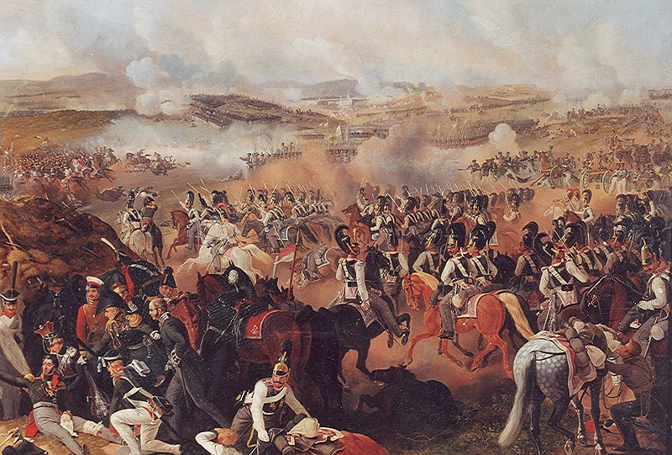
Контратака русских частей
Граф Кутайсов при начале атаки отделился от Ермолова вправо, где, встретивши часть нашей пехоты, повел её на неприятеля, но пехота была обращена назад, а он не возвращался.

Slide 24
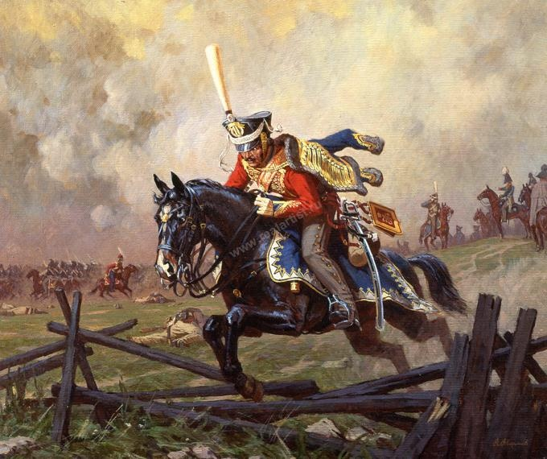
"...А ты, Кутайсов, вождь младой...
Где прелести? Где младость?
Увы! Он видим и душой
Прекрасен был, как радость;
В броне ли, грозный, выступал
Бросали смерть перуны;
Во струны ль арфы ударял
Одушевлялись струны..."
(Из поэмы "Певец во стане русских
воинов" поручика Московского
ополчения Жуковского Василия Андреевича)

Slide 25
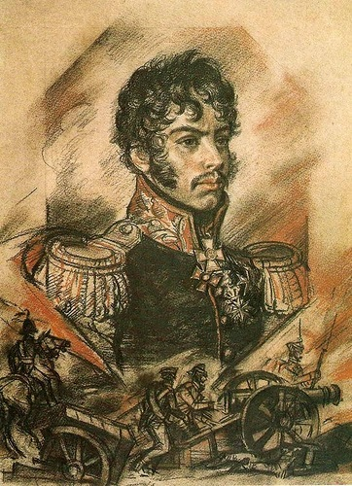
Кутайсов был богато
одаренной натурой:
он отлично знал шесть
языков; писал стихи
по-русски и
по-французски,
отлично рисовал,
обладал обширными
познаниями по артиллерии,
фортификации и
архитектуре.

Slide 26
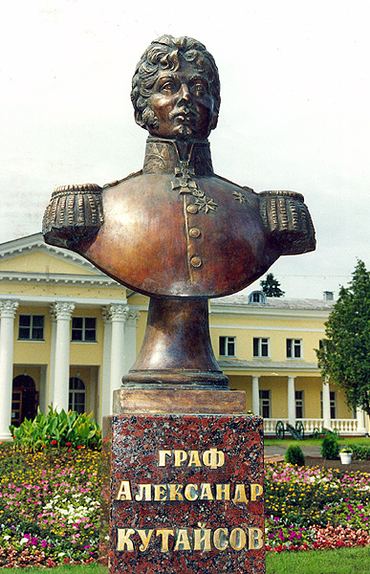
Памятник герою войны 1812 года, командующему русской артиллерией графу А.И.Кутайсову (Скульптор Д. Петров)

